Slide 1
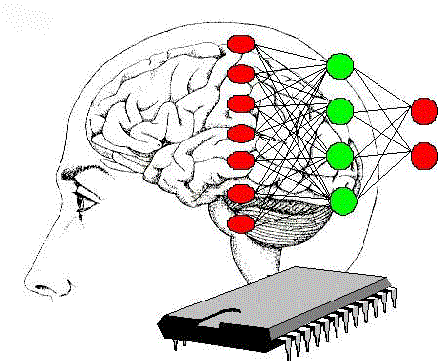
Seminario Redes Neuronales
Instructor:
Prof. Ing. Pablo Pandolfo (2016)

Slide 2
Pablo Miguel Angel Pandolfo
Profesor e Ingeniero en Informática.
Maestrando de la Maestría Tecnología Informática y de Comunicaciones (UADE).
Profesor Adjunto de la Universidad Nacional del Oeste, Universidad de Belgrano (Argentina) y en el INAP.
Especialista en Diseño y Desarrollo en Sistemas Informáticos de Administración Financiera del Sector Público Nacional.

Slide 3
Organización del Seminario
Inteligencia Artificial.
Antecedentes RNA.
Definición RNA
Propiedades RNA
Diseño y programación RNA
Estructura RNA.
Ventajas RNA.
Tipología RNA: Perceptrón y Adaline.
Topología RNA.
Aplicaciones RNA.
Herramientas de software RNA.
Ejemplos RNA.

Slide 4
Inteligencia Artificial
Rama de la computación.
Relaciona un fenómeno natural con una analogía artificial a través de programas de computadoras.
Puede ser tomada como ciencia , si se enfoca hacia la elaboración de programas basados en comparaciones con la eficiencia del hombre, contribuyendo a un mayor entendimiento del conocimiento humano.
Tiene por objeto de estudio → el comportamiento inteligente en las máquinas. El comportamiento inteligente supone percibir, razonar, aprender, comunicarse y actuar en entornos complejos.
Una de las metas a largo plazo de este campo, es el desarrollo de las máquinas que puedan hacer todas las actividades igual, o quizá incluso mejor, que los humanos.

Slide 5
Antecedentes RNA
En 1943, Walter Pitts (matemático) y Warren McCulloch (psiquiatra) intentaron explicar el funcionamiento del cerebro humano, por medio de una red de células conectadas entre sí. “crear una red capaz de resolver cualquier función computable”.
En 1949, el fisiólogo Donald Hebb expresó en su libro“The Organitation of Behaviour”, la conocida regla de aprendizaje Hebb: “Las conexiones entre 2 neuronas se refuerzan si ambas son activadas”.
Posteriormente, y siguiendo con este afán de emular el funcionamiento y estructura del cerebro humano, se han ido desarrollado numerosos modelos de RNA, entre los que cabe destacar: Adeline y Madeline (1960), Avalancha (1967), Backpropagation (1974), Hopfield

Slide 6
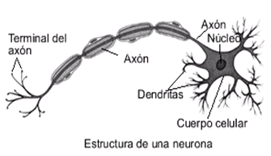
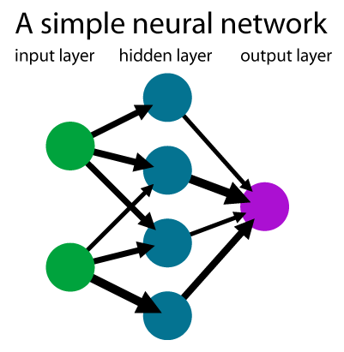
Definición RNA
¿Qué son?
RNA = RN = Neuroredes.
Son un paradigma de aprendizaje y procesamiento automático inspirado en la forma que funciona el sistema nervioso biológico.
Modelan la forma de procesamiento de la información en sistemas nervioso biológico.
Es un sistema de interconexión de neuronas que colaboran entre sí para producir un estímulo de salida.
Terminales
sinápticas
soma

Slide 7
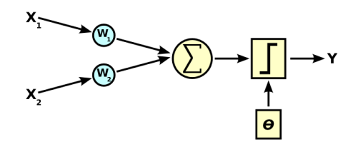
Propiedades RNA
Una red neuronal se compone de unidades llamadas neuronas.
Cada neurona recibe una serie de entradas a través de interconexiones y emite una salida. Esta salida viene dada por 3 funciones:
Función de propagación: consiste en la sumatoria de cada entrada multiplicada por el peso de su interconexión.
Función de activación: modifica a la función de propagación. Puede no existir.
Función de transferencia: se aplica al valor devuelto por la función de activación. Se utiliza para acotar la salida de la neurona. Algunas de las mas utilizadas con:
Función sigmoidea: para obtener valores en el intervalo (0,1)
Tangente hiperbólica: para obtener valores en el intervalo (-1, 1)

Slide 8
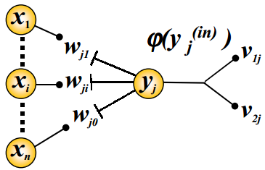
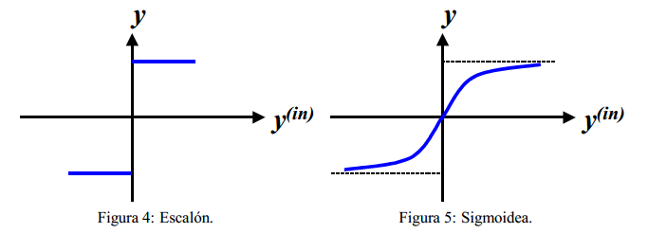
Modelo Neuronal
Neuronas X_{i} están enviando señales de entradas, que son los valores numéricos de “algo”.
Los valores W_{ji} representan los pesos sinápticos en las dendritas de Y_{j} (entrada total)
1er. Índice → hacia donde se dirige la información.
2do. Índice → de que neurona procede la información.
X_{i} * W_{ji} → define la importancia relativa de cada entrada.
La neurona se activa si la entrada total supera cierto umbral, para ello se aplica una función de activación (por ejemplo, función tipo escalón o sigmoidea)

Slide 9
Diseño y programación RNA
Paradigma convencional | Redes Neuronales
Ingeniería de Software. | Inteligencia Artificial.
Modelar matemáticamente el problema. Formular solución mediante un algoritmo. | Parte de un conjunto de datos de datos suficientemente significativos. Conseguir que la red aprenda automáticamente las propiedades deseadas.
Flujos de datos, detección de condiciones. | Selección del modelo de red, de las variables a incorporar y el pre procesamiento de la información que formará el conjunto de entrenamiento.
Programación. | Entrenamiento neuronal. Ej. Tejidos cancerosos y sanos.

Slide 10
Estructura RNA
Biología (Cerebro) | IA (RNA)
Sistema complejo, no-lineal y paralelo. | Computadora comunes de tipo secuencial.
En las conexiones reside la inteligencia. | En las conexiones reside la inteligencia.
Es muchísimo mayor que cualquier RNA creada hasta la actualidad. | Las neuronas artificiales son más simples.
Aprende mediante la reorganización de las conexiones sinápticas entre las neuronas que lo componen. | Tienen un gran número de procesadores virtuales interconectados que de forma simplificada simulan la funcionalidad de las neuronas biológicas. La reorganización se modela mediante un mecanismo de pesos, que son ajustados durante la fase de aprendizaje.

Slide 11
Ventajas RNA
Aprendizaje: las RNA tienen la habilidad de aprender mediante una etapa que se llama etapa de aprendizaje (entrenamiento)
Auto organización: una RNA crea su propia representación de la información en su interior, quitándole esta tarea al usuario.
Tolerancia a fallos: debido a que una RNA almacena la información de forma redundante, ésta puede seguir respondiendo de manera aceptable aun si se daña parcialmente.
Flexibilidad: una RNA puede manejar cambios no importantes en la información de entrada, como señales con ruido u otros cambios en la entrada.
Tiempo real: la estructura de una RNA es paralela, por lo cual si esto es implementado con computadoras o en dispositivos electrónicos especiales, se pueden obtener respuestas en tiempo real.

Slide 12
Tipología (modelos) RNA
Perceptrón
Adaline
Perceptrón multicapa
Memorias asociativas
Máquina de Boltzmann
Máquina de Cauchy
Propagación hacia atrás (backpropagation)
Redes de Elman
Redes de Hopfield
Red de contrapropagación
Redes de neuronas de base radial
Redes de neuronas de aprendizaje competitivo
Mapas Autoorganizados (RNA) (Redes de Kohonen)
Crecimiento dinámico de células
Gas Neuronal Creciente
Redes ART (Adaptative Resonance Theory)

Slide 13
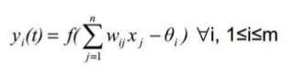
Tipología: Perceptrón
La arquitectura del perceptrón esta compuesta por dos capas de neuronas, una de entrada y una de salida.
La capa de entrada es la que recibe la información proveniente del exterior y la transmite a las neuronas sin realizar ningún tipo de operación sobre la señal de entrada.
En general la información entrante es binaria. La función de activación de las neuronas de un perceptrón es del tipo escalón, dando de esta manera sólo salidas binarias.

Slide 14
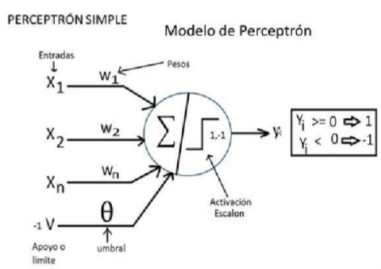
Tipología: Perceptrón
Neurona de Inclinación

Slide 15
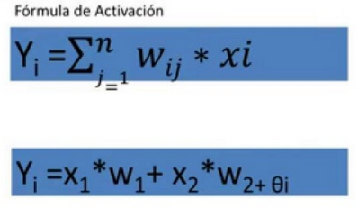
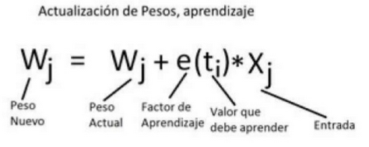
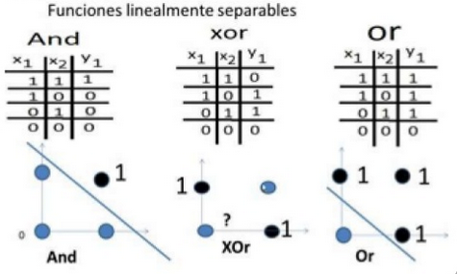
Tipología: Perceptrón
Los pesos representan la memoria a largo plazo en las RNA
Divide al plano en 2 regiones: Clase 0 y Clase 1
(ecuación lineal)
X₁*W₁ + X₂*W₂ + θ = 0
Clasificación de Patrones

Slide 16
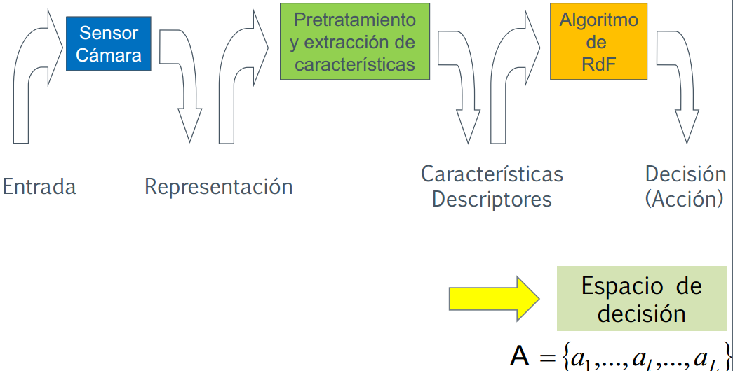
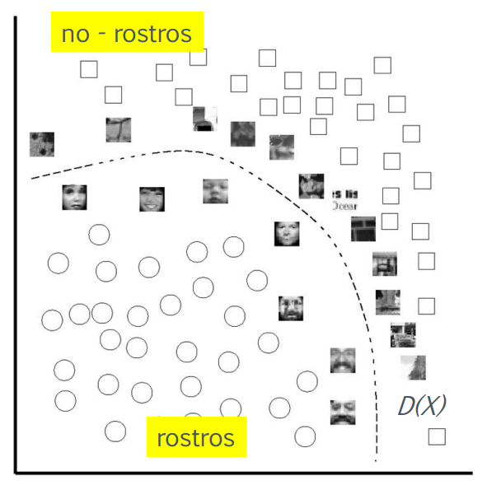
Tipología: Perceptrón – Ejemplo
Reconocimiento de Patrones en el Procesamiento Digital de Imágenes.

Slide 17
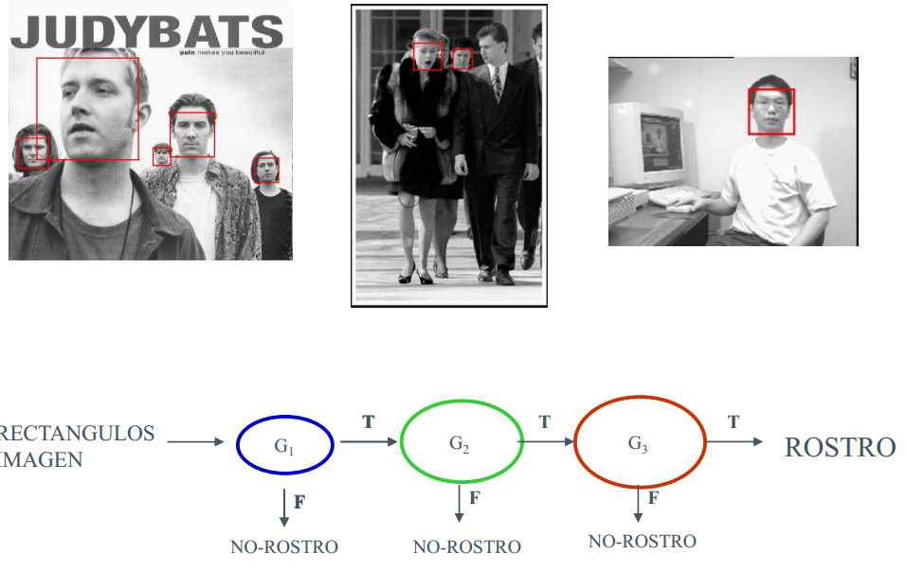
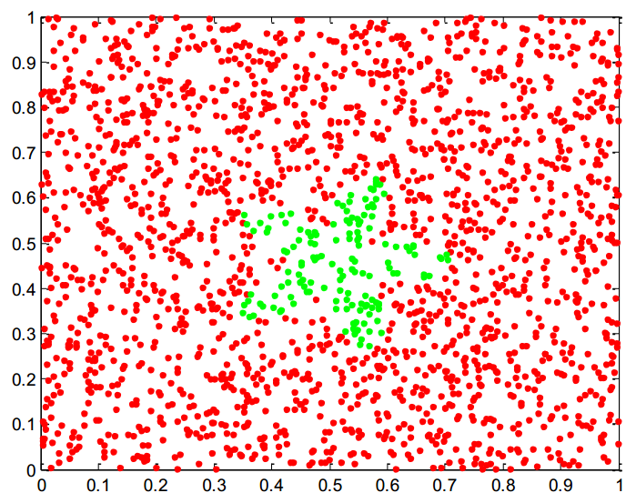
Tipología: Perceptrón – Ejemplo
Algoritmo Cascada de Clasificadores:

Slide 18
Tipología: Adaline
Otro de los modelos que tienen gran importancia es la red neuronal ADALINE.
La topología de la red ADALINE es similar a la del perceptrón sólo que en este caso la función de salida de las neuronas es lineal.
Dado que las señales de entrada pueden ser continuas, la red ADALINE es un dispositivo de entrada/salida analógica (continua) a diferencia del perceptrón que de acuerdo a lo dicho anteriormente es un dispositivo entrada/salida digital (binaria)

Slide 19
Topología RNA
En función del patrón de conexiones que presenta:
Propagación hacia adelante
Recurrentes
En función del tipo de aprendizaje de que es capaz:
Supervisado
No supervisado
Redes híbridas
Reforzado
Según sean capaces de procesar información de distinto tipo:
Analógicas
Discretas

Slide 20
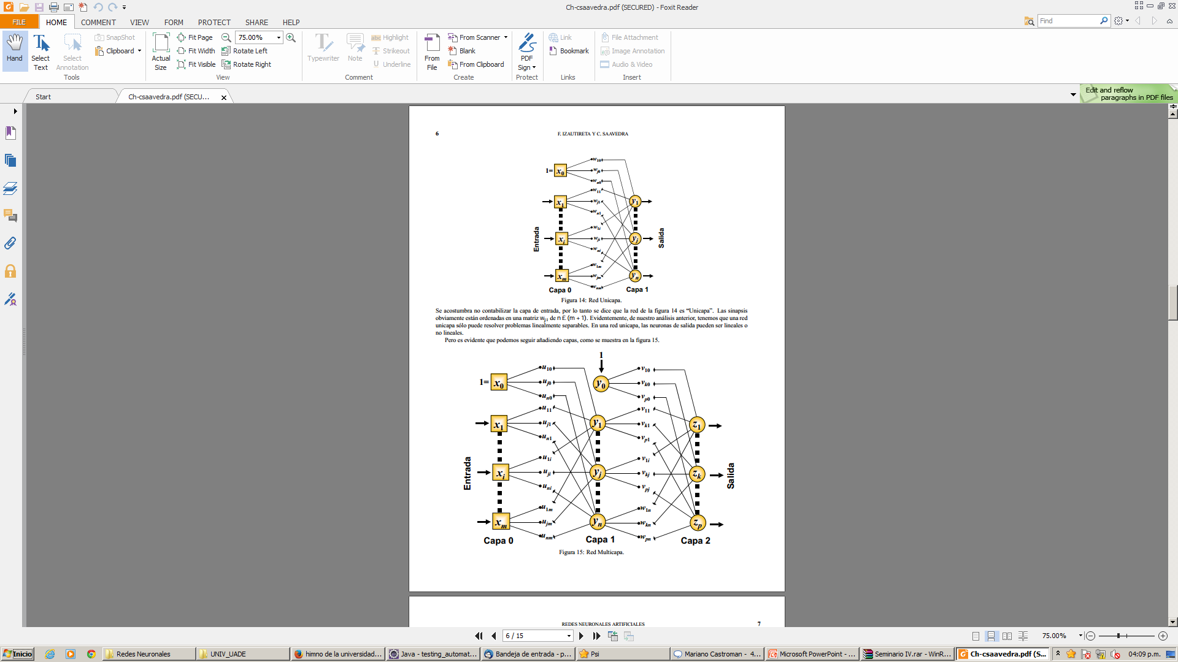
Topología RNA
En función del patrón de conexiones que presenta:
Propagación hacia adelante: todas las señales van desde la capa de entrada hacia la salida sin existir ciclos, no conexiones entre neuronas de la misma capa de red neuronal.
Monocapa: (perceptrón, Adaline). No se contabiliza la capa de entrada. Resuelve problemas linealmente separables.
Multicapa: (perceptrón multicapa) → Las neuronas se ordenan según comportamiento similares en capas.
Recurrentes: presentan al menos un ciclo cerrado de activación neuronal. (Elman, Hopfield, máquina de Boltzmann)
Capas ocultas

Slide 21
Topología RNA
En función del tipo de aprendizaje de que es capaz:
Supervisado: necesitan un conjunto de datos de entrada previamente clasificado o cuya respuesta objetivo se conoce. (perceptrón, Adaline, perceptrón multicapa, backpropagation, y la memoria asociativa bidireccional)
No supervisado: no necesitan de tal conjunto previo. (memorias asociativas, las redes de Hopfield, la máquina de Boltzmann y la máquina de Cauchy, las redes de aprendizaje competitivo, las redes de Kohonen o mapas autoorganizados y las redes de resonancia adaptativa (ART).
Redes híbridas: son un enfoque mixto en el que se utiliza una función de mejora para facilitar la convergencia. (redes de base radial)
Reforzado: se sitúa a medio camino entre el supervisado y el autoorganizado.

Slide 22
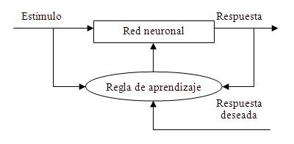
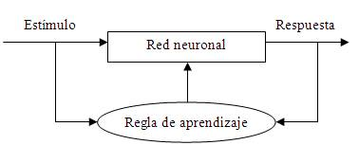
Topología RNA
Aprendizaje Supervisado | Aprendizaje No Supervisado
En caso que la respuesta producida por la red sea diferente de la respuesta esperada, la red genera un error, éste se usa para calcular el ajuste de los pesos sinápticos. Los pesos son alterados para aproximar los resultados de las salidas esperadas. | Se presenta a la red sólo las entradas, dejando de lado las salidas deseadas.

Slide 23
Topología RNA
Aprendizaje Supervisado:
Proceso análogo a enseñare algo a un niño. Pasos:
1) Tenemos todas las vocales dibujadas en papel (Xi(n)) y sabemos las respuestas correctas (dj(n))
2) Se muestra al niño la letra A: ¿Que letra es esta?
Introducimos una de las entradas Xi(n) y esperamos que la red responda)
3) Niño responde “Esa es una E”.
La red responde mediante una salida oj(n).
4) “Mmm.. El niño no está despierto como esperabas”. Comparamos ambas señales: dj(n) != oj(n) → error: ej(n)
5) No niño. Esta no es una E, es una A…”.
Con la señal de error ej(n), se corrije la sinapsis de la red.
La secuencia completa de entrenamiento es conocida como una Época.

Slide 24
Topología RNA
Según sean capaces de procesar información de distinto tipo:
Analógicas: procesan datos de entrada con valores continuos y, habitualmente, acotados. (Hopfield, Kohonen y las redes de aprendizaje competitivo)
Discretas: procesan datos de entrada de naturaleza discreta; habitualmente valores lógicos booleanos. (máquinas de Boltzmann y Cauchy, y la red discreta de Hopfield)

Slide 25
Aplicaciones RNA
Espacio aéreo: Pilotos automáticos de alto desempeño, Simulación y predicciones de trayectorias de vuelo, Sistemas de control de vuelo, Detección de fallas de componentes de la nave.
Automotriz: Sistemas automáticos de navegación, Comando por voz.
Bancos: Lectores de documentos, Evaluadores de asignación de crédito, Identificador de firmas.
Telecomunicaciones: Compresión de datos e imágenes, Servicios automáticos de información, Traducción de lenguaje hablado en tiempo real.
Electrónica: Control de procesos, Análisis de fallas de circuitos.
Robótica: Control de trayectorias, Control de manipuladores, Sistemas de visión.
Voz: Reconocimiento de voz, Compresión de voz, Sintetizadores de texto a voz.

Slide 26
Aplicaciones RNA
Transportación: Sistemas ruteadores, Diagnóstico de motores, Tempos y movimientos.
Seguridad: Reconocimiento de rostros, Identificación, Acceso de personas.
Financieros: Evaluación de bienes raíces, Consultor de préstamos, Predicción de tipo de cambio.
Manufactura: Análisis y diseño de productos, Diagnóstico de máquinas y procesos, Sistemas de inspección de calidad, Predicción de fin de proceso.
Medicina: Detección de cáncer mamario o en la piel, Diseño de prótesis, Optimización de tiempos de trasplante.
Otros: Predicciones climatológicas, filtrado de ruido, etc.

Slide 27
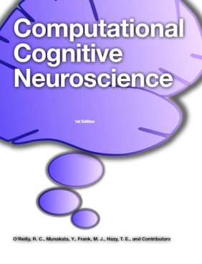

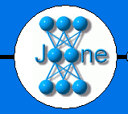
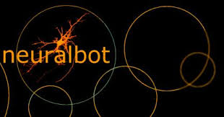

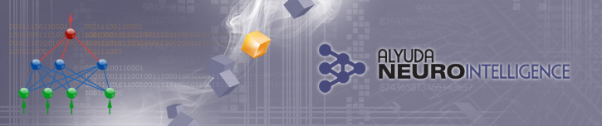
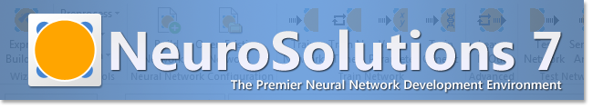
Herramientas de Software RNA

Slide 28
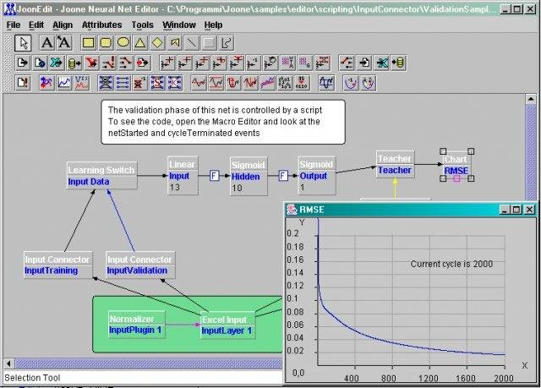
Herramientas de Software RNA: Joone
Java Object Oriented Neural Engine
Es un framework de red neuronal escrito en Java.
Extensible.
Licencia: GPL
Está compuesto por:
un motor central,
un editor de interfaz gráfica de usuario y
un entorno de formación distribuidos.

Slide 29
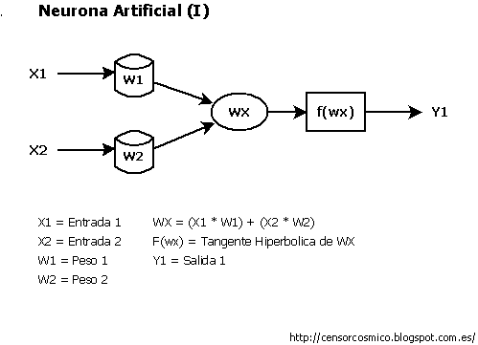
Ejemplo 1: Perceptrón Simple
Notes:
En este apartado voy a crear una neurona artificial muy básica.
Más adelante iré añadiendo nuevas características hasta llegar a crear una red neuronal artificial funcional que sea capaz de aprender y resolver problemas complejos. El funcionamiento de una "neurona" artificial se puede deducir observando el siguiente esquema:

Slide 30
Ejemplo 1: Perceptrón Simple
PerceptronSimple
x1: Double x2: Double w1: Double w2: Double
+ PerceptronSimple() + PerceptronSimple(Double x1, Double x2) + PerceptronSimple(Double x1, Double x2, Double w1, Double w2) + getY1(): Double
Math.tanh(x1*w1 + x2*w2)
new Random().nextDouble()

Slide 31
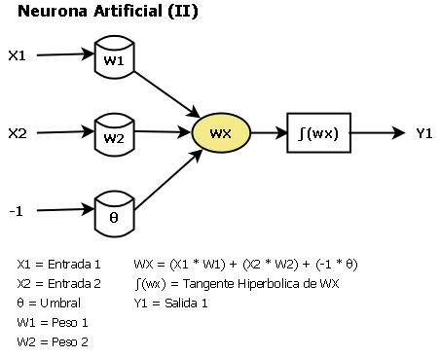
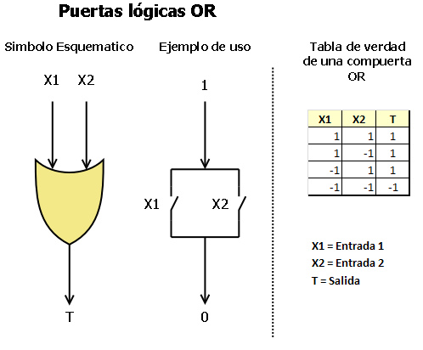
Ejemplo 2: Algoritmo de Aprendizaje
Notes:
Voy a crear un algoritmo de aprendizaje (en este caso una puerta lógica OR). Para ello voy a utilizar un tipo de neurona artificial llamada perceptrón con 2 entradas.
<FIGURA 1>
Hay que tener en cuenta que en este ejemplo, la salida (Y1) solo admite los valores 1 y -1, siguiendo la siguiente regla: 1 si f(wx) >= θ -1 si f(wx) < θ
Para el aprendizaje de la puerta lógica OR nos hará falta crear una "tabla de la verdad" del mismo:
<FIGURA 2>
En este nuevo ejemplo de neurona aparecen 2 nuevos valores a tener en cuenta: E = Factor de aprendizaje θ = Umbral Y una nueva formula que servirá para ajuste de pesos: W = W + 2E * T * X

Slide 32
Ejemplo 2: Algoritmo de Aprendizaje
NeuronaOR
TABLA_VERDAD = {{1, 1, 1}, {1, -1, 1}, {-1, 1, 1}, {-1, -1, -1}} E = 0.6 w1, w2, u: Double
+ NeuronaOR() + aprender(): Boolean + testear(): Integer
w1 = new Random().nextDouble() / 2.5
w2 = new Random().nextDouble() / 2.5
u = -0.4
y = 0; i = 0; c = 1;
while ((i < TV.length) && (c < 100)) {
y = Math.tanh(TV[i][0] * w1 + TV[i][1] * w2 + (-1 * u));
y = (y >= u) ? 1 : -1;
if (y == TV[i][2]) i++;
else {
w1 = w1 + 2 * E * TV[i][2] * TV[i][0];
w2 = w2 + 2 * E * TV[i][2] * TV[i][1];
u = u + 2 * E * TV[i][2] * (-1));
c++; i = 0;
}
}
y = Math.tanh(x1*w1 + x2*w2 + (-1 * u))
(y >= u)? 1 : -1

Slide 33
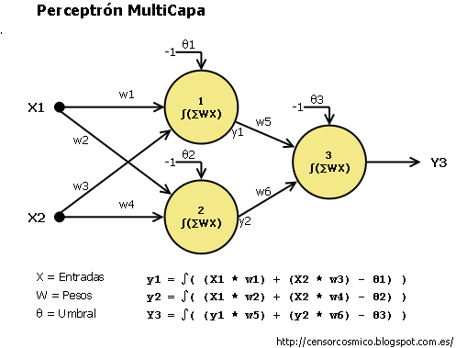
Ejemplo 3: Perceptrón Multicapa
Notes:
A diferencia del Perceptrón Simple, el Perceptrón Multicapa esta formada por múltiples capas de neuronas. Eliminando la principal limitación del Perceptrón Simple de que no puede resolver problemas que no son linealmente separables como por ejemplo las puertas lógicas XOR.

Slide 34
Ejemplo 3: Perceptrón Multicapa
PerceptronMulticapa
x1, x2: Double w1, w2: Double w3, w4: Double w5, w6: Double u1, u2, u3: Double
+ PerceptronMulticapa(Double x1, Double x2, Double w1, Double w2, Double w3, Double w4, Double w5, Double w6, Double u1, Double u2, Double u3) + getY3(): Double
new Random().nextDouble()
y1 = Math.tanh(x1*w1 + x2*w3 – u1)
y2 = Math.tanh(x1*w2 + x2*w4 – u2)
y3 = Math.tanh(y1*w5 + y2*w6 – u3)

